Slide 1
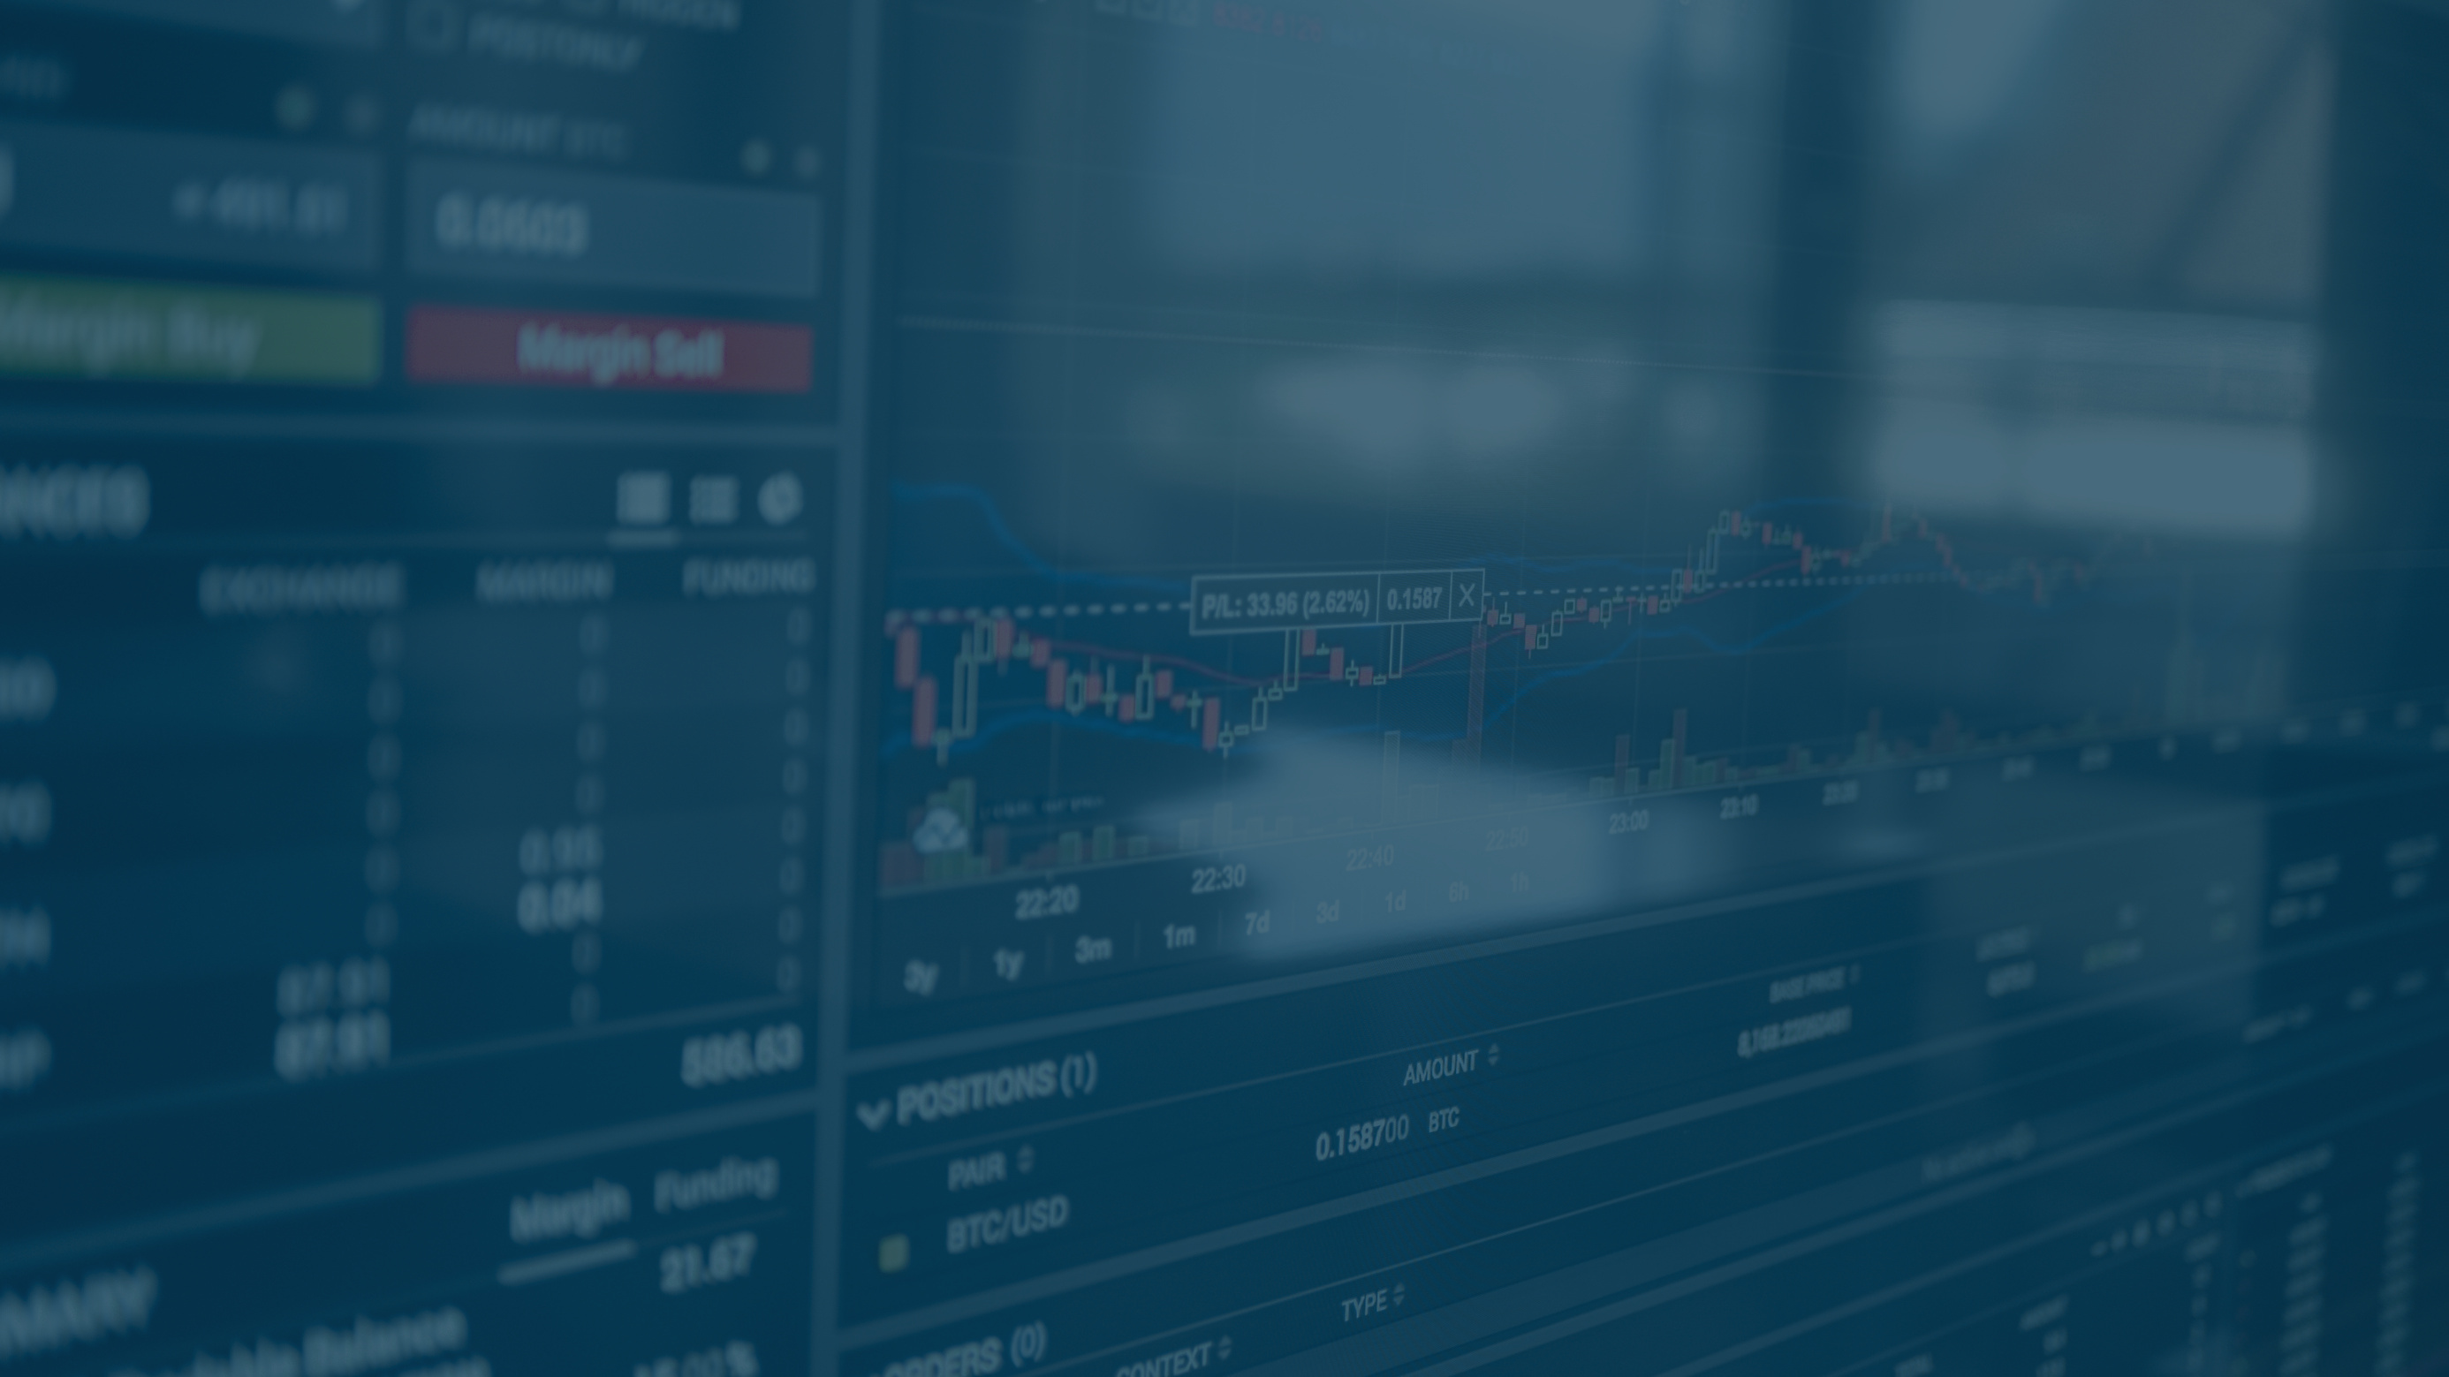
SYSTEM MONITOROWANIA RYNKU AKCJI I ETF-ÓW ORAZ WYKRYWANIA RYZYKOWNYCH ZDARZEŃ RYNKOWYCH W CZASIE ZBLIŻONYM DO RZECZYWISTEGO
BARTOSZ KROP 121968
MICHAŁ GASIŃSKI 121389
KRZYSZTOF GOZDEK 121402
ALICJA RUDOWICZ 121870
DAWID WASIAK 121441

Slide 2
AGENDA
1.Cel i założenia systemu
2. Wybór monitorowanych instrumentów
3. Źródło i zasilanie danymi
4. Scentralizowany silnik oceny ryzyka
5. Konsola analityczna i system alertów

Slide 3
CEL PROJEKTU
Automatyzacja monitoringu: Stworzenie systemu przetwarzania danych w czasie zbliżonym do rzeczywistego (Near Real-Time), operującego w 30-sekundowych cyklach dla instrumentów SPY, QQQ oraz NVDA.
Identyfikacja potencjalnych anomalii: Automatyczne wskazywanie zdarzeń odbiegających od standardowych wahań rynkowych na podstawie kryteriów cenowo-wolumenowych.
Wielopoziomowa klasyfikacja ryzyka: Natychmiastowe przypisywanie stanów zagrożenia (od LOW do CRITICAL) przy użyciu scentralizowanego silnika regułowego (Scoring API).
Test na instrumentach o różnych profilach: Sprawdzenie działania systemu na dwóch funduszach ETF oraz jednej akcji technologicznej o wyższej zmienności.

Slide 4
CZYM SĄ ETF-Y?
Definicja: Fundusz inwestycyjny notowany na giełdzie, który pasywnie kopiuje wyniki wybranego indeksu (np. S&P 500 lub NASDAQ-100).
Dywersyfikacja: Inwestor kupuje jeden certyfikat, stając się właścicielem ułamka setek różnych spółek. Spadki jednych firm są równoważone przez wzrosty innych.
Płynność: Wycena zmienia się z sekundy na sekundę. Funduszem handluje się w trybie ciągłym, dokładnie tak samo jak akcjami pojedynczych spółek.
Cyfrowy obrót: Handel odbywa się w pełni elektronicznie przez rozproszone sieci komputerowe i cyfrowe arkusze zleceń.
Automatyczna płynność: Specjalne algorytmy (Animatorzy Rynku) stale analizują ceny spółek w koszyku i automatycznie wystawiają oferty kupna/sprzedaży.
Komputerowy arbitraż: Zaawansowane programy w milisekundach wyrównują cenę giełdową ETF-u, jeśli ta zaczyna odbiegać od realnej wartości posiadanych przez niego akcji.

Slide 5
DOBÓR INSTRUMENTÓW
System monitoruje dwa fundusze ETF (SPY, QQQ) oraz jedną akcję pojedynczej spółki (NVDA):
SPY (S&P 500 ETF)
QQQ (NASDAQ-100 ETF)
NVDA (NVIDIA)
Koszyk 500 największych firm w USA (odzwierciedlenie całej gospodarki).
Wysoka stabilność - alerty HIGH lub CRITICAL mogą sygnalizować istotniejszy ruch szerokiego rynku
100 największych spółek technologicznych.
Wyższa zmienność - idealne środowisko do testowania alertów średniego ryzyka (MEDIUM).
Akcje pojedynczego przedsiębiorstwa, brak ochrony przez dywersyfikację.
Gwałtowne skoki cen i wolumenu - służy do testowania wyższych poziomów alertów ryzyka, np. HIGH lub CRITICAL.

Slide 6
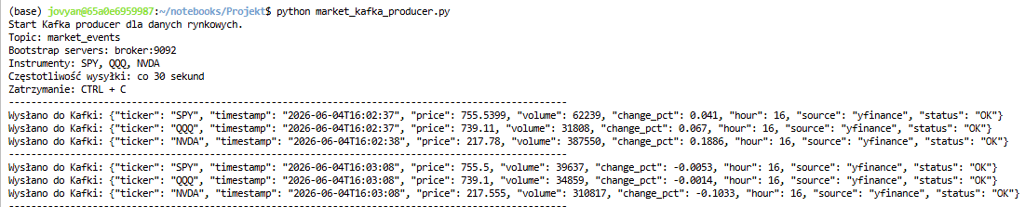
MARKET PRODUCER
Cykliczne pobieranie danych: automatyczne pobieranie bieżących notowań dla instrumentów SPY, QQQ oraz NVDA w cyklach około 30-sekundowych. Rzeczywisty odstęp między komunikatami może się nieznacznie różnić, ponieważ zależy od czasu odpowiedzi API.
Mechanizm awaryjny: zastosowanie generatora danych symulowanych, który uruchamia się wtedy, gdy yfinance nie zwróci poprawnych danych, na przykład poza godzinami pracy giełdy. Dzięki temu system może być testowany niezależnie od dostępności danych rynkowych.
Standaryzacja komunikatów: przekształcenie pobranych parametrów, takich jak cena, wolumen i zmiana procentowa, do jednolitej struktury JSON. Taki format ułatwia dalsze przesyłanie danych przez Kafkę i przetwarzanie ich przez kolejne moduły systemu.

Slide 7
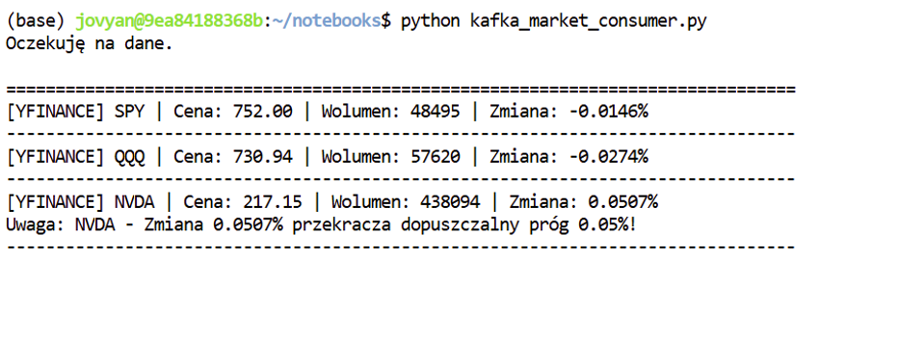
KAFKA MARKET CONSUMER
Konsola analityczna: tekstowy podgląd strumienia danych w czasie zbliżonym do rzeczywistego, pokazujący podstawowe parametry rynkowe obserwowanych instrumentów.
Bieżąca weryfikacja odchyleń: monitorowanie napływających komunikatów pod kątem prostego kryterium zmienności, czyli przekroczenia progu 0.05%.
Automatyczne ostrzeżenia: generowanie komunikatu w konsoli, gdy zmiana procentowa instrumentu przekroczy zdefiniowany limit.
Rola pomocnicza: consumer służy jako podstawowy monitor strumienia i potwierdzenie działania Kafki, natomiast pełna klasyfikacja ryzyka jest realizowana przez Market API Connector oraz Flask Scoring API.

Slide 8
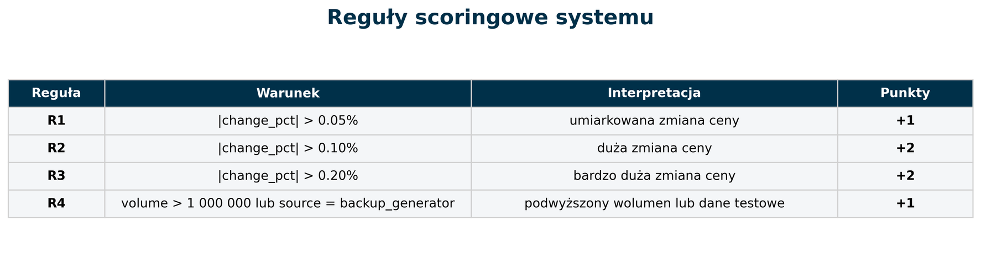
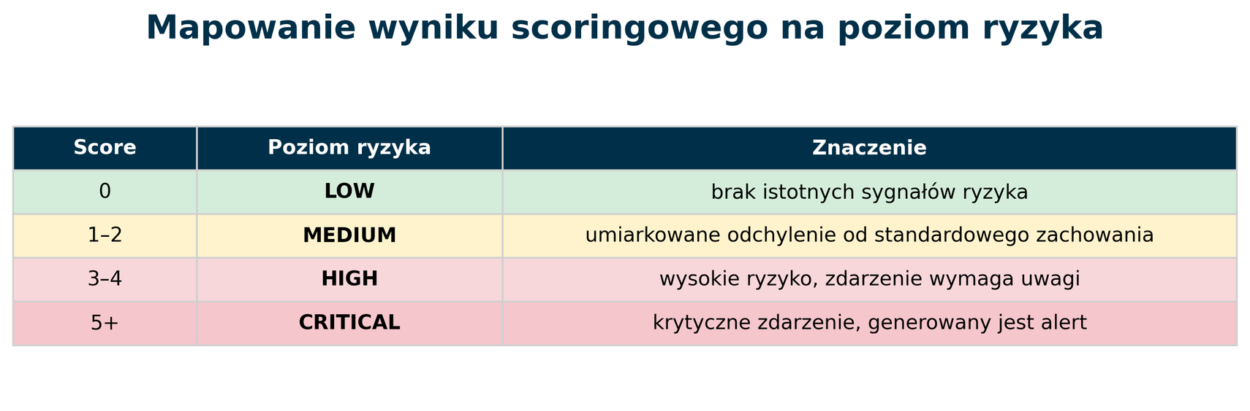
REGUŁY SCORINGOWE
Każde zdarzenie otrzymuje punkty za spełnione reguły, a suma punktów decyduje o poziomie ryzyka.

Slide 9
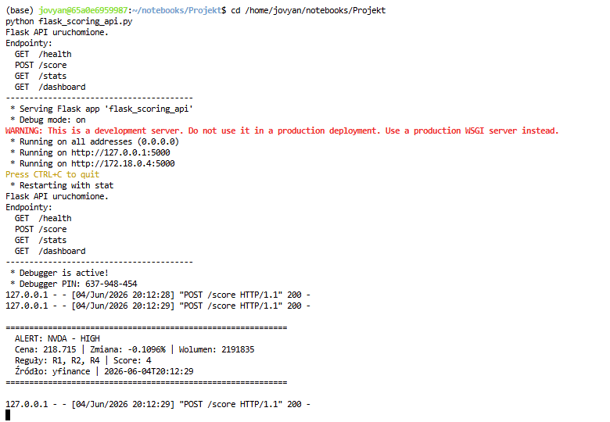
FLASK API
Scentralizowany moduł scoringowy: Flask API pełni rolę głównego silnika oceny ryzyka i udostępnia endpointy /health, /score, /stats oraz /dashboard.
Obsługa zdarzeń rynkowych: endpoint /score przyjmuje komunikat JSON z Market API Connectora, sprawdza wymagane pola i uruchamia reguły scoringowe.
Wynik i monitoring: API zwraca score oraz poziom ryzyka LOW, MEDIUM, HIGH lub CRITICAL, generuje alerty w konsoli i aktualizuje dane widoczne w dashboardzie.

Slide 10
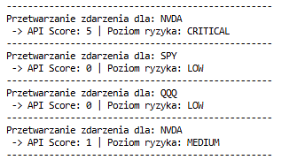
MARKET API CONNECTOR
Integracja warstw systemu: moduł pośredniczący, który odbiera dane ze strumienia Kafki i przekazuje je do serwera oceny ryzyka Flask API.
Rejestr zdarzeń ryzykownych: automatyczny zapis alertów sklasyfikowanych jako HIGH lub CRITICAL w dedykowanym pliku tekstowym, co umożliwia późniejszą analizę zdarzeń.
Weryfikacja procesu: wyświetlanie w konsoli wyniku scoringu dla każdego zdarzenia, co potwierdza poprawną komunikację między Kafką, connectorem i Flask API.

Slide 11
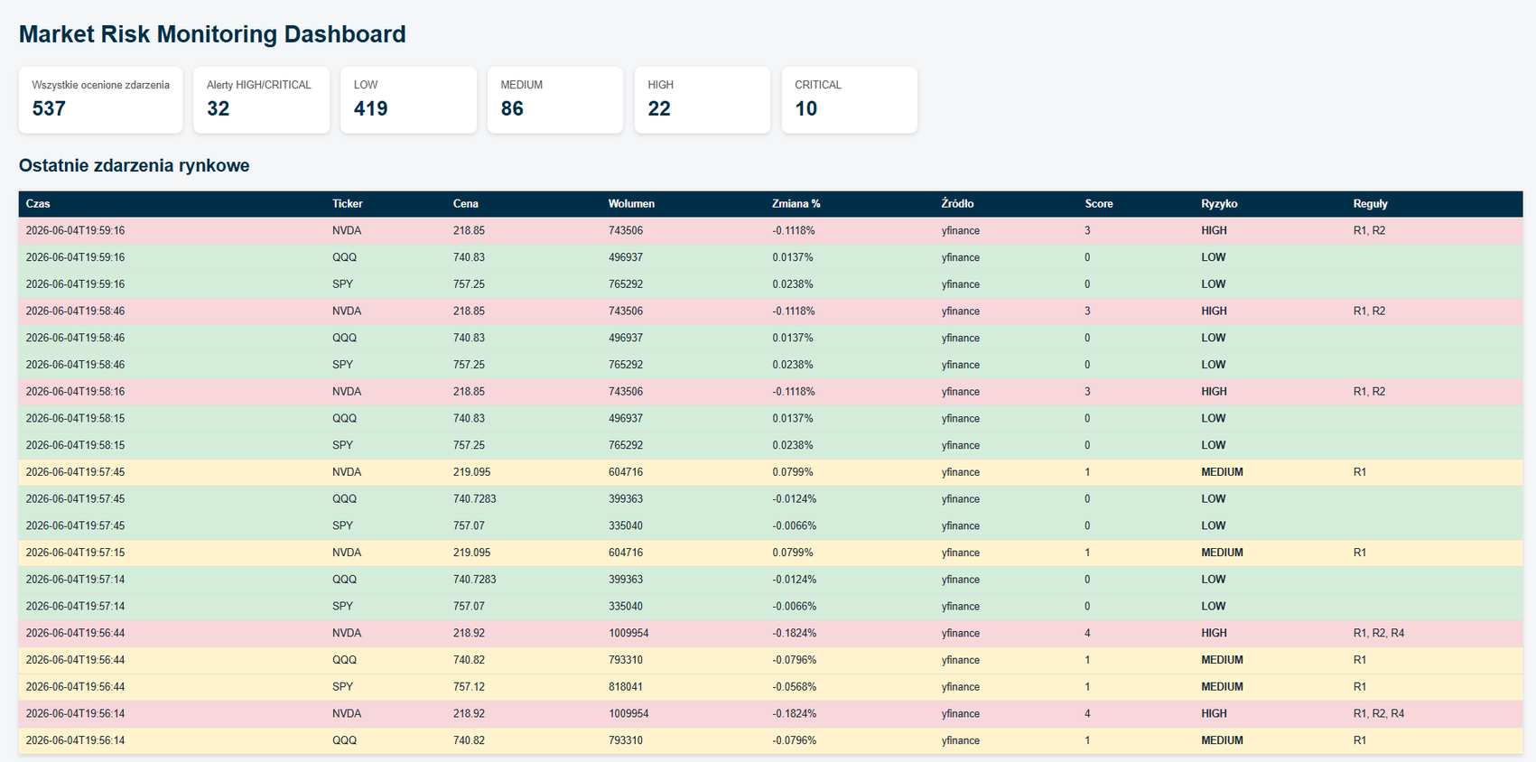
DASHBOARD ANALITYCZNY
Endpoint Flask API: /dashboard, dostępny pod adresem http://localhost:5000/dashboard
Podgląd działania systemu: liczba ocenionych zdarzeń, alertów HIGH/CRITICAL oraz rozkład poziomów ryzyka
Tabela ostatnich zdarzeń: ticker, cena, wolumen, zmiana %, score, poziom ryzyka i uruchomione reguły

Slide 12
PODSUMOWANIE SYSTEMU
Działająca architektura Near Real-Time: przygotowano system, który cyklicznie pobiera dane rynkowe, przesyła je przez Kafkę i przekazuje do modułu scoringowego.
Regułowa ocena zdarzeń: system klasyfikuje zdarzenia na podstawie zdefiniowanych reguł cenowo-wolumenowych, takich jak zmiana procentowa ceny, wolumen oraz źródło danych.
Automatyzacja alertów: Flask API przypisuje poziomy ryzyka LOW, MEDIUM, HIGH i CRITICAL oraz generuje alerty dla zdarzeń wysokiego lub krytycznego ryzyka.
Dashboard analityczny: końcowa warstwa systemu prezentuje liczbę ocenionych zdarzeń, rozkład poziomów ryzyka oraz tabelę ostatnich komunikatów rynkowych.
Test na różnych instrumentach: rozwiązanie sprawdzono na dwóch funduszach ETF, SPY i QQQ, oraz jednej bardziej zmiennej akcji technologicznej, NVDA.

Slide 13

DZIĘKUJEMY!
BARTOSZ KROP 121968
MICHAŁ GASIŃSKI 121389
KRZYSZTOF GOZDEK 121402
ALICJA RUDOWICZ 121870
DAWID WASIAK 121441

